Slide 1

Федеральное государственное бюджетное образовательное учреждение высшего образования
«МИРЭА – Российский технологический университет»
РТУ МИРЭА
Институт информационных технологий
Кафедра инструментального и прикладного программного обеспечения
Дисциплина «Производственная практика»
ПРОЕКТНАЯ ПРАКТИКА
Веб-приложение для управления групповыми мероприятиями с функциями разделения бюджета и отслеживания задач
Студент: Парусов П.А.
Группа: ИКБО-30-21
Руководитель: к.т.н., доцент Чупров К.К.
Москва 2025

Slide 2
Цель
Целью работы является разработка веб-приложения для управления групповыми мероприятиями с функциями разделения бюджета, отслеживания задач и уведомлений, а также проектирование его архитектуры с применением современных технологий и методологий.
Задачи
провести анализ предметной области и существующих решений;
провести выбор инструментов и методов создания информационной системы;
провести проектирование функциональной схемы
провести проектирование архитектуры информационной системы

Slide 3
Анализ предметной области
Проанализировав несколько интернет-ресурсов имеющих похожую тематику, был выявлен следующий функционал:
Название веб-сервиса | Trello | Splitwise | Asana
Управление задачами | + | - | +
Разделение бюджета | - | + | -
Координация участников | + | - | +
Поддержка командной работы | + | + | +
Интеграции с другими сервисами | + | + | +

Slide 4
Разработка требований
Функциональные требования:
управление мероприятиями
управление задачами
разделение бюджета
комментарии к задачам
напоминания и уведомления
Нефункциональные требования:
Время отклика API: ≤ 1 сек (до 100 пользователей)
Безопасность: JWT, шифрование
Развертывание: Docker
Доступность: не менее 99,5% времени
Аппаратные требования (минимальные):
Сервер: 1 ядра, 8 ГБ ОЗУ, 256 ГБ SSD

Slide 5
Технологии проектирования
Для разработки системы были выбраны следующие средства:
Серверная часть:
Go (Gin): язык для микросервисов с высокой производительностью и поддержкой конкурентности.
RabbitMQ: брокер сообщений для асинхронной коммуникации.
Клиентская часть:
React + Javascript: для создания динамичных и адаптивных интерфейсов.
СУБД:
PostgreSQL: реляционная БД для надежного хранения структурированных данных.
Redis: in-memory кэш для ускорения доступа к данным.
Развертывание:
Docker: для контейнеризации и упрощения масштабирования.
Инструменты разработки:
GoLand: IDE для разработки на Go.
Visual Studio Code: IDE для фронтенда на React и Javascript.
PgAdmin: для управления PostgreSQL.

Slide 6
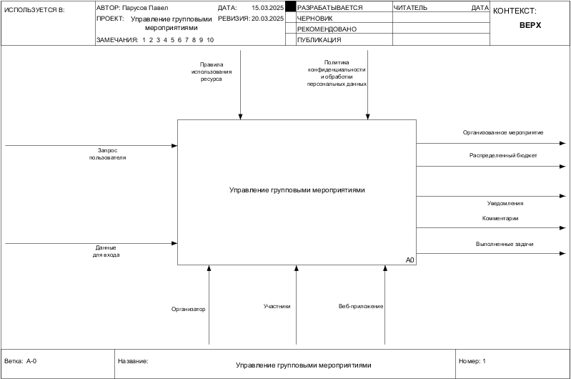
Проектирование функциональной схемы
Контекстная диаграмма функциональной схемы

Slide 7
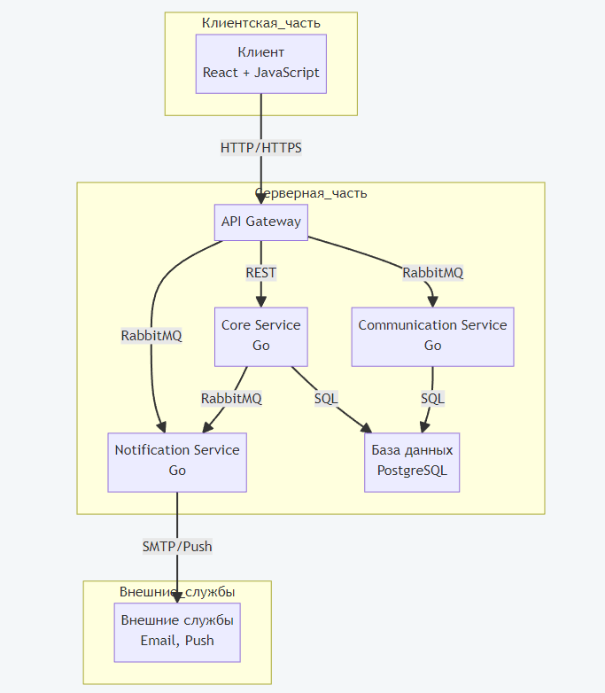
Проектирование архитектуры информационной системы
Архитектура системы (диаграмма компонентов)

Slide 8
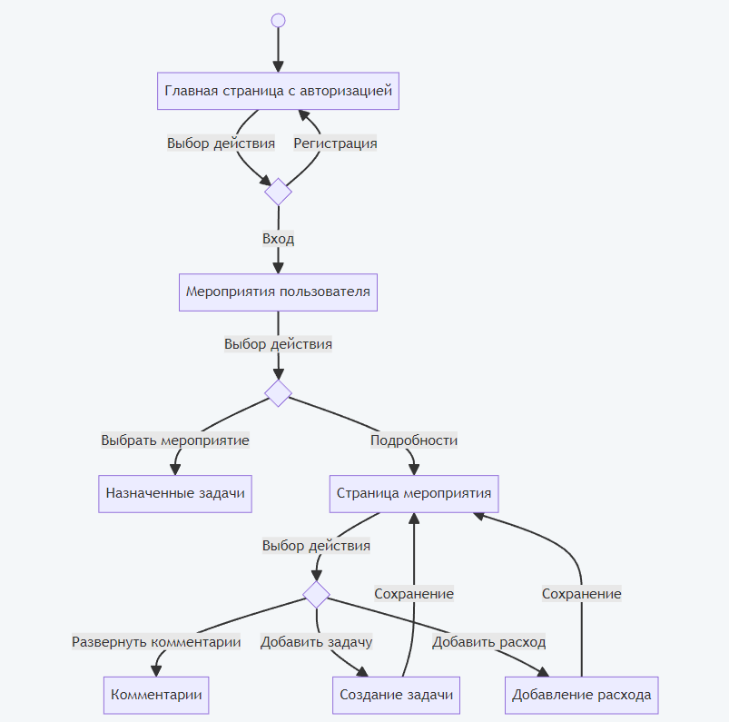
Разработка диаграмм логической модели системы
Схема связи страниц клиентской части ИС

Slide 9
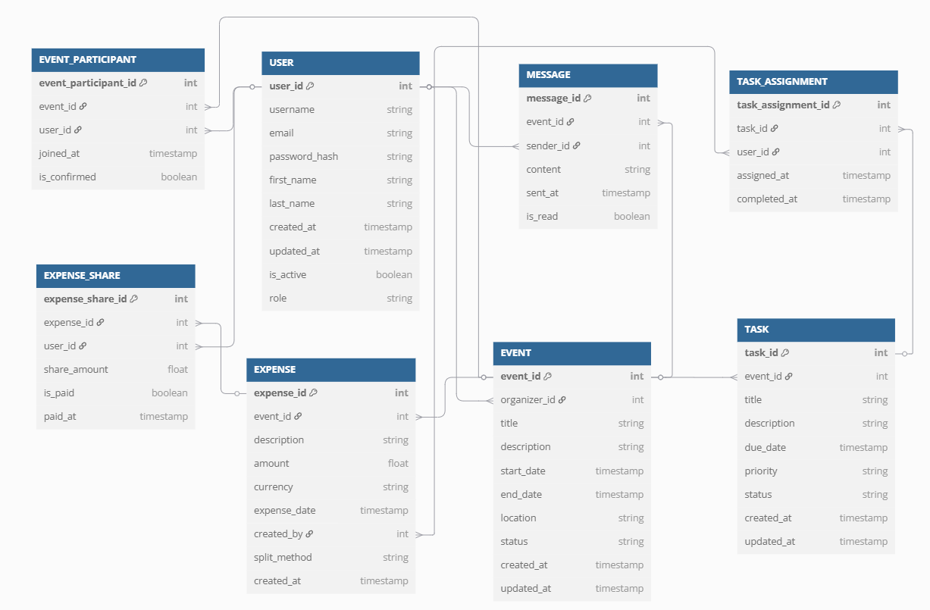
Проектирование схемы базы данных
Схема базы данных системы

Slide 10
Результаты
Проведен анализ предметной области, изучены существующие решения для оценки спроса (Trello, Splitwise, Asana).
Сформулированы требования к системе, разработано техническое задание на создание системы.
Разработаны диаграммы логической модели системы, включая функциональную схему IDEF0 и архитектуру микросервисов.
Спроектирована микросервисная архитектура и схема базы данных, обеспечивающие гибкость и масштабируемость.

Slide 11
СПАСИБО ЗА ВНИМАНИЕ!

